Slide 1

INTELIGENCIA ARTIFICIAL EN LA ACTUALIDAD.
Manuel Alejandro Chalarca Botero
Jose Joaquin Restrepo Palacios

Slide 2

AUTOMATIC GENERATION OF GRAPHICAL GAME ASSETS USING GAN
Rafał Karp, Zaneta Swiderska
Warsaw University of Technology
Poland
Julio 2021

Slide 3
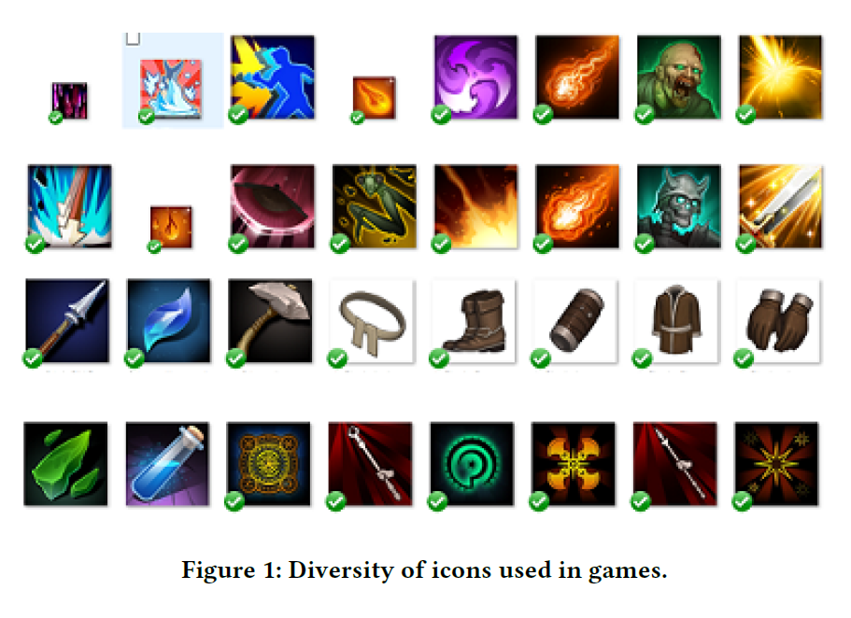
Los Videojuegos y las IA
Los videojuegos son softwars que usan una gran cantidad de contenidio grafico tanto en elementos internos como en las interfaces de los jugadores para que puedan interactuar con los elementos y cada parte del software necesita un trabajo artístico al momento de presentarlo al jugador ya que la experiencia del usuario y su comodidad con el juego depende mucho de lo que ve, por ello resulta muy atractivo poder generar una parte de los assets del juego de una forma rápida y barata.
En este articulo las usaron para generar iconos de objetos o habilidades en un juego como los mostrados en la imagen (tomada del articulo)
Los objetivos son: Un menor consumo de recursos, ser Agnostico al estilo, Inspirar a artistas.

Slide 4
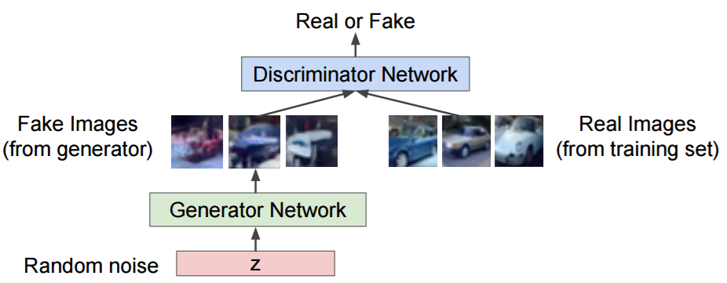
Que es GAN?
Las Red Generativa Antagonica o GAN (en ingles) son una clase de algoritmos de inteligencia artificial que se utilizan en el aprendizaje no supervisado, implementadas por un sistema de dos redes neuronales que compiten mutuamente en una especie de juego de suma cero.
Una red genera los candidatos y otra los evalua. El objetivo del aprendizaje de la red generativa es aumentar el índice de error de la red discriminativa (o sea, "engañar" a la red discriminativa produciendo nuevos elementos sintéticos que parecen provenir de la distribución de datos auténticos).

Slide 5

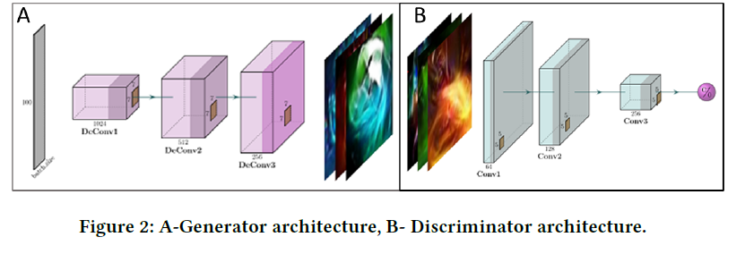
¿que hicieron?
Base de datos con 6283 imágenes de diferente tamaño.
Procesado y entrenamiento de la GAN
Calibracion de los parámetros de la GAN para generador: Se usaron para 4 capas convolucionales transpuestas con funciones de activación ReLu, Tanh y se establecieron los filtros.
Calibracion de los parámetros de la GAN para Discriminador: Tres capas convolucionales con un 45% de dropout y una función de actuvacion LeakyRelu con pendiente de 0,2
Se entreno a con épocas alrededor de las 5800 y con lotes de imágenes de 16

Slide 6
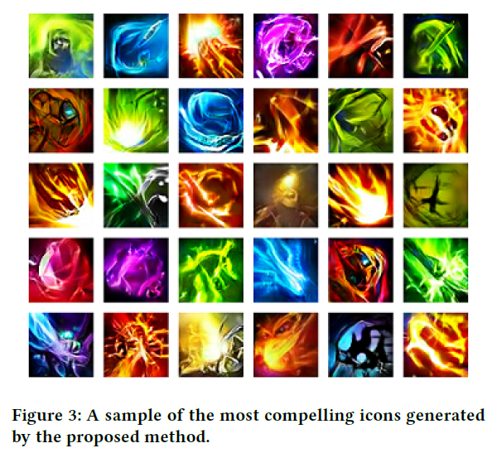
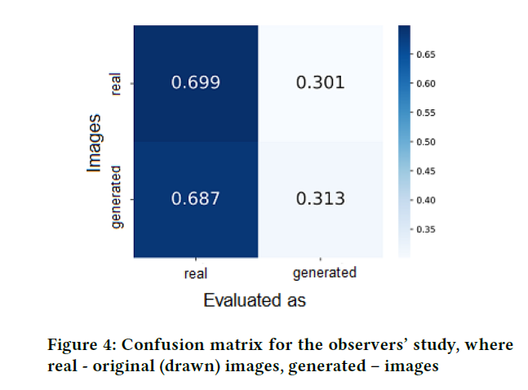
Resultados
Los resultados fueron probados deacuerdo a la medida FID (Fréchet inception distance) resultante
un studio de observacion de 50 participantes
la ayuda de expertos en calidad. (9% y 15% buenas o buenas pero no louficiente)

Slide 7
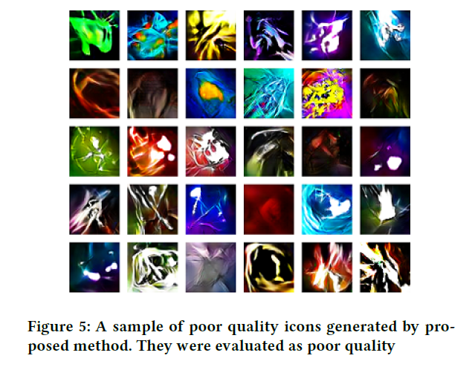
Resultados
(9% y 15% buenas o buenas pero no lo suficiente), el restante 76% de las imagenes fueron categorizadas como baja calidad.

Slide 8
Conclusiones
El 69% de las veces que se evaluaron los resultados, las personas encuestadas decían que la imagen era real, pero a su ves decían que el 30% de las imágenes reales eran falsas. Pero muchas de las imágenes no eran realistas.
Los resultados fueron altamente afectados por los datos de entrenamiento ya que era altamente abstracto.
Para usar en la industria es necesario un post procesado a mano o automatico.

Slide 9
End-to-end 100-TOPS/W Inference With Analog In-Memory Computing: Are We There Yet?

Slide 10
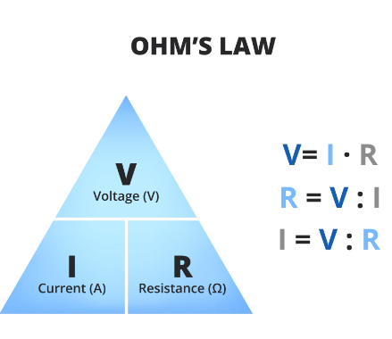
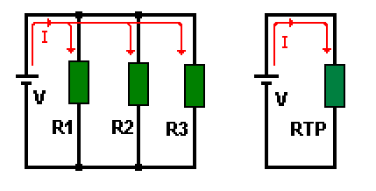
Analog In-Memory Computing
1

Slide 11

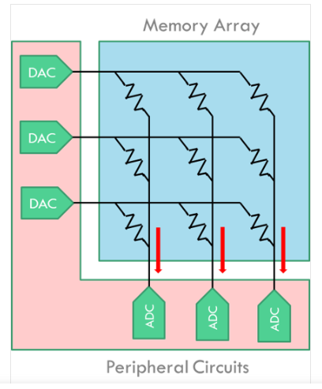
the memory devices are resistors with programmable conductance placed at the crosspoints of a 2D
Ward-Foxton Sally . The basic premise of analog compute. 04.08.2021. https://www.eetimes.com/startup-transforms-compute-in-memory/#genecy-interstitial-ad

Slide 12
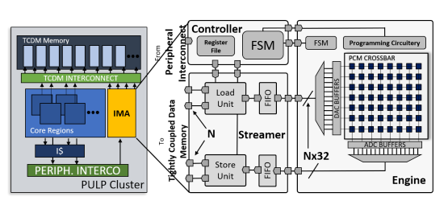
IMA Subsystem in a PULP cluster MobileNetV2

Slide 13
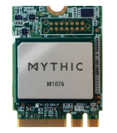
Mythic

Slide 14
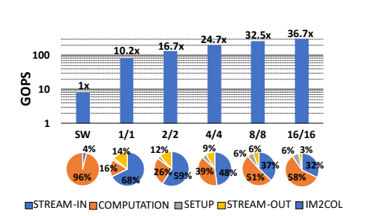
RESULTS & MOBILENETV2 CASE STUDY
Tabla 1. Requerimientos del sistema

Slide 15
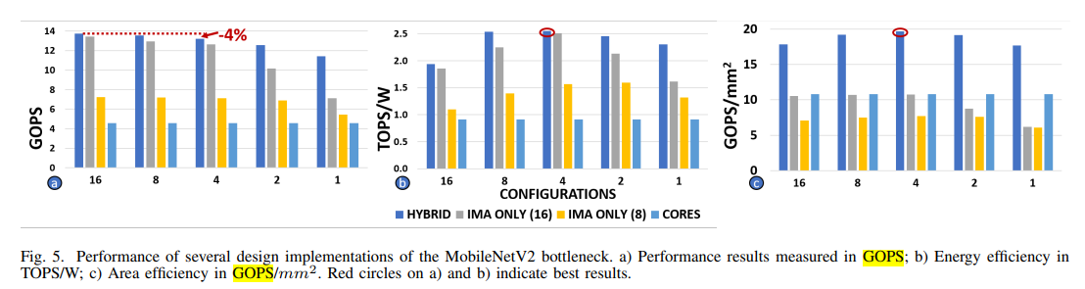
RESULTS

Slide 16
DEEP NEURAL NETWORK BASED INSTRUMENT EXTRACTION FROM MUSIC
Stefan Uhlich , Franck Giron and Yuki Mitsufuji
September 2015

Slide 17
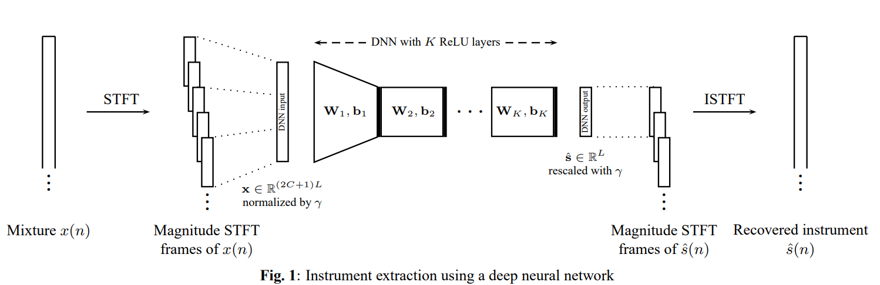
En la música existen una gran variedad de instrumentos y en las piezas musicales se usan muchos de estos. Se entreno una inteligencia artificial para que detecte y extraiga los instrumentos requeridos de los audios analizados y para ello usaron una red neuronal profunda.

Slide 18
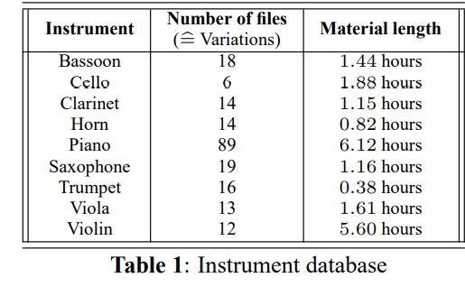
Realizaron la extracción de la siguiente forma
Generación de vectores de características: Usando la STFT
Extraccion de los instrumentos con la DNN: K capas usando ReLu
Reconstruccion del instrumento.
Enetrenamiento:
Usuaron una lista de audios en formato flag a una frecuencia de muestreo de 48khz para cada instrumento.
La DNN se le iban agregando capas a lo largo del entrenamiento, cada una de ellas tenia la activcion ReLu.
Cada que se agregaba una capa estos iniciavan los pesos y sesgos con los minimos cuadrados entre los objetivos y las salidad.

Slide 19
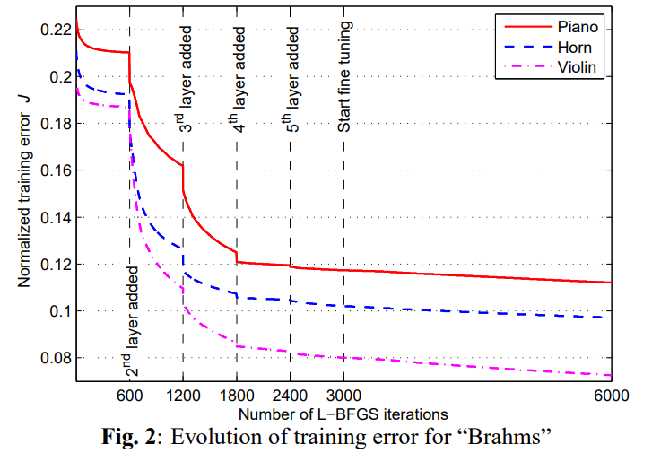
Resultados
Consideraron 2 mezclas de 3 instrumentos los tríos fueron "Brahms“ formado por una trompeta, un piano y un violín y el trío “Lussier” con un fagot, un piano y una trompeta, hicieron el entrenamienco con 600 interacciones por capa y luego 300 para el ajuste final, con un total de 5 capas
Tuvieron buenos resultados con 5 capas pero por la trompeta en el trio Lussier tuvieron problemas de overfiting ya que los datos eran pocos
Se pueden observar unos saltos en cada capa agregada, esto es por la forma en la que se agregaron los pesos por la optimización de minimos cuadrados

Slide 20
Conclusiones
La calidad y cantidad de las grabaciones de entrenamiento de cada instrumento por separado son relevantes.
La implementación de la base de datos RWC Music Instrument Sounds
Como no se esta aplicando teoría musical, por lo que usarlo generaría mejores muestras.

Slide 21

Bibliografia
Karp, R., & Swiderska-Chadaj, Z. (2021). Automatic generation of graphical game assets using gan. 2021 7th International Conference on Computer Technology Applications. https://doi.org/10.1145/3477911.3477913
Uhlich, S., Giron, F., & Mitsufuji, Y. (2015). Deep neural network based instrument extraction from music. 2015 IEEE International Conference on Acoustics, Speech and Signal Processing (ICASSP). https://doi.org/10.1109/icassp.2015.7178348
Ottavi, G., Karunaratne, G., Conti, F., Boybat, I., Benini, L., & Rossi, D. (2021). End-to-end 100-tops/W inference with analog in-memory computing: Are we there yet? 2021 IEEE 3rd International Conference on Artificial Intelligence Circuits and Systems (AICAS). https://doi.org/10.1109/aicas51828.2021.9458409
https://es.wikipedia.org/wiki/Red_generativa_antag%C3%B3nica
https://puentesdigitales.com/2019/04/05/todo-lo-que-necesitas-saber-sobre-las-gan-redes-generativas-antagonicas/
https://en.wikipedia.org/wiki/Fr%C3%A9chet_inception_distance

Slide 22


